Slide 1
ML Enablement Workshop 実践編 : Working Backwards Walk Through with GenAI
Day1

Slide 2
実践編を始める前の確認
プロダクトマネージャー
開発者
データサイエンティスト
🎯 AI/ML で引き付けたい顧客を決める ライトユーザーか、従業員数が大きい企業かなど、ワークショップで議論の対象とする顧客像を決めチームに共有しておいてください。
🤖 生成 AI ツールのセットアップ ワークショップ参加者全員が生成 AI のツールが使えるようセットアップを主導し、開始前に完了してください。
モックの作成が自社環境で可能か、事前にテスト実行をお願いします。
📚 先行事例と自社 ソリューションのリスト化 ワークショップでは先行事例や自社のソリューションを「組み合わせて」解決策を発明します。 自業界の先進的企業や競合、また他ドメインの会社についてプロダクトマネージャーらと相談しリスト化しておいてください (フォーマットは別途共有します )。
⏲️ モックへのフィードバックを得る場・人を確保する 実践編で解決策を体験できるモックを構築します。事前にどんな人にどんな場で改善編までにフィードバックを得るか決めておいてください。

Slide 3
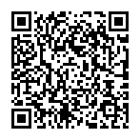
ML Enablement Workshop とは
生成 AI で価値検証 (PoC) の打率・速度・本数を高め、1~3 ヵ月以内に計測可能な成果が得られるチームを組成するためのワークショップ。
Amazon のプロダクト開発プロセスを実践
明確な成果指標と達成時期の決定
打率 : Working Backwards、顧客の最終的な体験から逆算して発案するプロセスを実践する。
成果 : ワークショップ内で終了後の計画と成果指標を決め、自律的な実践を開始する。
迅速なリリースを行う組織横断のチーム
速度 : プロダクトマネージャー、開発者、データサイエンティストなど意思決定権限と実行能力のある組織横断のチームを組成。
資料は
一般公開済
🤖生成 AI を用いた検討と検証の加速
本数 : 生成 AI により省リソースで複数の実装を済ませ、 価値検証の多重度を上げる。

Slide 4
ワークショップは 2 パートで構成されます
実践編で Working Backwards は一通り行い複数の PR/FAQ とモックを作成。 改善編で実験結果をもとに Test/Iterate のループを回し改善、実行計画を立てる。
実践編 (3.5 時間 )
改善編 (3 時間 )
目的
チームで顧客起点の発明プロセスと 生成 AI の効果的な使い方を学ぶ
手段
Amazon のプロダクト作りのプロセス Working Backwards を実践し、候補となる複数ユースケースの価値計測を行うため生成 AI で Mock を作成する。
目的
Mock で得られた定量・定性データをもとにチーム自身で発明の改善を行う
手段
実験結果をもとに、参加者主導で Working Backwards を行う。その後、 1~3 ヵ月以内のマイルストンと具体的な Todo を決め各メンバーに割り振る。
参加人数は 3~6 名程度を想定し、それ以上の場合 +1 時間前後が必要です

Slide 5
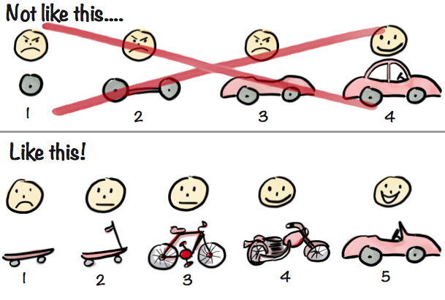
2 パートのワークショップのイメージ
通常のワークショップ
半日 / 数日かけて順番にワークを進める。成果物はテキストのみ。終了後、見直しや実装が行われることはほぼない、
ML Enablement Workshop
実践編で 4 時間以内に全プロセスを完了。 生成 AI を活用し検証可能な Mock を構築。
改善編で実測値を基に自律的な改善を開始。
“Making sense of MVP (Minimum Viable Product) – and why I prefer Earliest Testable/Usable/Lovable” より引用

Slide 6
本日は実践編を行います

Slide 7

ワークショップで実践する Amazon のプロダクト開発プロセス : Working Backwards の構成
Listen
Define
Invent
Refine
Test/Iterate
顧客は誰か? :
顧客の目的と達成するための行動は何か。行動をはじめるきっかけは何か。
課題と機会は何か ? :
行動しない、あるいは行動を促進する状況は何か ? その状況に製品はどうかかわるか。
解決策は何か ? :
行動の障害を取り除き、促進する最良の解決策は何か。
最終的な顧客の体験は ? : 顧客はどのように製品の存在を知り解決策を採用するのか。どのように正当性を訴求するか。
成功を計測する指標は ?: 課題の解決を誰がどのように計測し評価するのか。
30 min
35 min
40 min
30 min
25 min
※ワークショップで行う Working Backwards は時間の成約と 効率性のため簡略化されています

Slide 8
実践編でとって頂きたい行動
⚡ : とりあえず決める 改善編で後から修正できるので、意思決定は「えいや」で構いません。 時間が来たらサイコロでもよいので決めましょう。
🔨: 知らない時は仮定する / 生成 AI に聞く 改善編で後から修正できるので十分な情報がなければ仮定して先に進みましょう。 仮定した情報は改善編の前に確認しておきます。
🔥: 出し惜しみせず取り組む ワークショップとはいえ適当に行っては意味がないので、会社の経営を担う役職者として、知識・能力を発揮頂ければ幸いです！
💡 Memo : 後から修正できる意思決定 (2 way door) を迅速に行うのも Amazon の仕事スタイルです

Slide 9
生成 AI をパートナーとして使用します
🤖 : 使用する準備は OK でしょうか?
初めて使う場合、今「こんにちは」と打ち込み回答が返ってくることを確認してください！
当日のガイドに、各ワークで入力するプロンプトを記載しています。
Notes:
https://github.com/aws-samples/aws-ml-enablement-workshop/tree/main/yourwork

Slide 10
Day1 : 実践編
Listen : 顧客は誰か ?
Define : 課題と機会は何か ?
Invent : 解決策は何か ?
Refine : 最終的な顧客の体験は?
Test/Iterate : 成功を計測する指標は?

Slide 11
Day1 : 実践編
Listen : 顧客は誰か ?
Define : 課題と機会は何か ?
Invent : 解決策は何か ?
Refine : 最終的な顧客の体験は?
Test/Iterate : 成功を計測する指標は?

Slide 12

Amazon’s Mission:
地球上で最もお客様を
大切にする企業であること
Notes:
Amazonの使命は地球で最も顧客中心の会社になることです。
この使命は広い意味かつ具体的であり、顧客に焦点を当てているため、意思決定に役立ちます。
新しい機能や改善にあたっての決定的な質問は次のとおりです 「顧客が最も気にしている方向はどれですか？ 顧客にとって最良のことは何ですか？」
なぜ私たちは事業を顧客中心にすることを選んだのでしょうか？
2016年の株主への書簡で、Jeff Bezos、顧客中心のアプローチには多くの利点があると書いています、大きな利点は次のとおりです。
「お客様は、満足しており仕事が素晴らしいと伝えて来た場合でも、必ず見事に、驚くほど不満を持っています。 お客様がまだそれを知らなくても、お客様はより良いものを望んでおり、お客様を喜ばせたいという願望がお客様に代わって新しいものを発明する原動力になります。」
行うすべてのことの中心に顧客を置くことにより、革新を行うための無限のアイデアやインスピレーションを得ることができます。
Amazonでは、顧客に代わって創造を行います。そのため、テクノロジーのためにテクノロジーを構築したり、顧客と結びつきのない発明をしたりすることはありません。 そして、顧客から始めた結果、 他の場合よりもはるかに多くの分野で可能性を探索し革新を行うことができます.

Slide 13
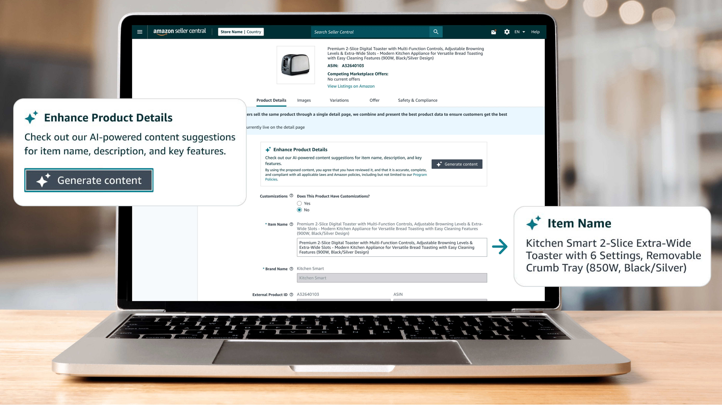
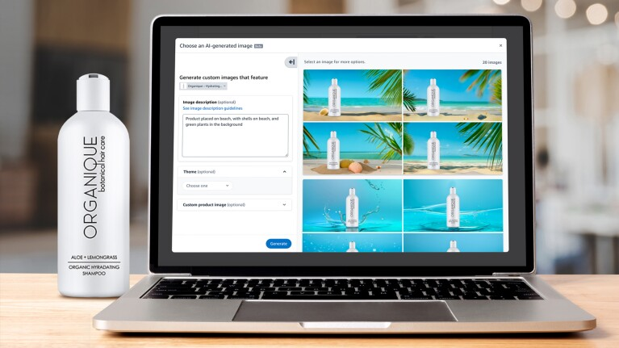
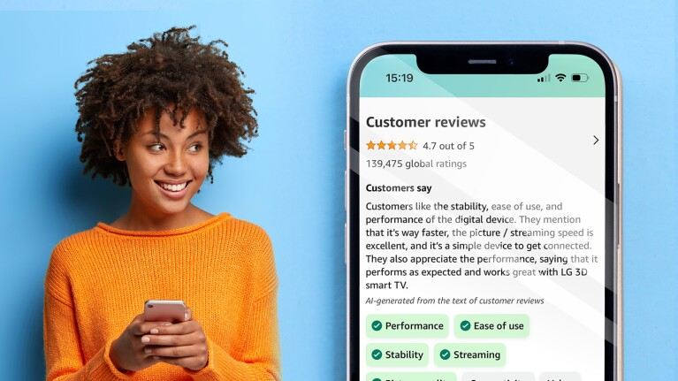
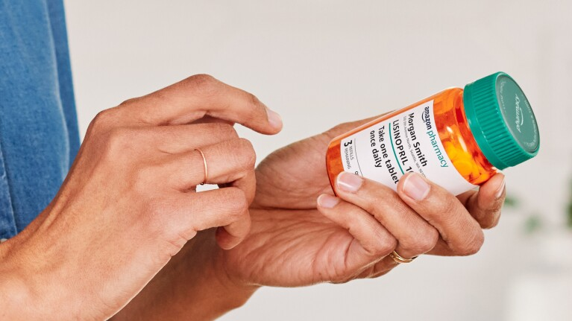
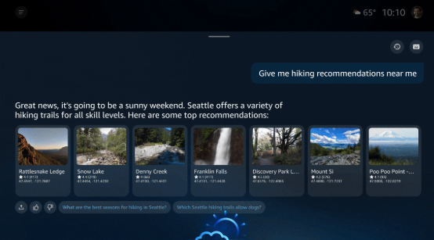
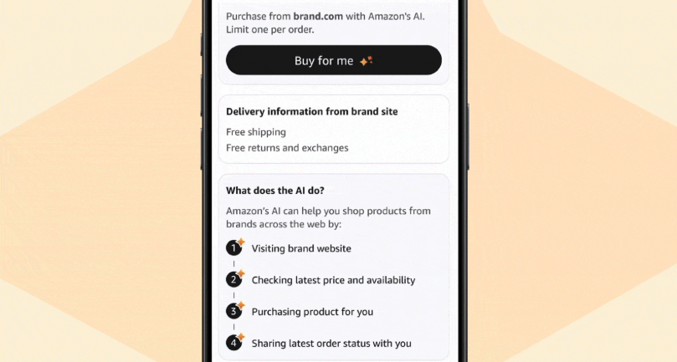
Amazon での生成 AI 活用
商品説明文の作成を補助する
Enhance My Listing
Amazon Ads での
商品背景画像生成
カスタマーレビューの
ハイライト要約
処方箋記載内容の
集約と構造化
Alexa+ で自然な対話と
ショッピングの実現
AI Agent を用いた
代理購買 “Buy For Me”
https://www.aboutamazon.com/news/innovation-at-amazon/how-amazon-uses-generative-ai
Notes:
Amazon では生成 AI においても顧客から始めた創造を行い、 Alexa を通じより意図に沿った会話体験を提供する、出品者により魅力が伝わる説明文と画像の作成補助機能を提供する、
そしてお客様自身の懸念や属性に沿った要約の機能などを発明しています。
商品説明文作成補助 : 既存の商品にも利用可能に
https://www.aboutamazon.com/news/innovation-at-amazon/amazon-generative-ai-seller-growth-shopping-experience
Buy For Me
https://www.aboutamazon.com/news/retail/amazon-shopping-app-buy-for-me-brands

Slide 14
Amazon のイノベーションを支える仕組み
顧客の解決を驚異的な方法で解決し続けるには、Technology だけで なく課題解決にこだわる People がすばやく動ける Process が必要。
Technology
“Building Blocks”
(Microservice)
Process
Working Backwards
2 pizza team
本日実施
People
Leadership Principles

Slide 15
Working Backwards : 製品、サービス、また体験がお客様の手に渡った瞬間から逆算して考える
PR / FAQs
PR : プレスリリース
FAQs : 質問集
ビジュアル
未来の顧客が受け取るメッセージと、そこでの顧客の反応・反響を
ありありと書く
顧客が訪ねてくるであろう難しい質問に対する回答。それとは別に、社内の関係者から寄せられ得るビジネス目標や収益についての回答
End to End の顧客体験を言外の表現も含め
伝えるための図

Slide 16
Amazon のプロダクト開発プロセス : Working Backwards
Listen
Define
Invent
Refine
Test/Iterate
顧客は誰か? :
顧客の目的と達成するための行動は何か。行動をはじめるきっかけは何か。
課題と機会は何か ? :
行動しない、あるいは行動を促進する状況は何か ? その状況に製品はどうかかわるか。
解決策は何か ? :
行動の障害を取り除き、促進する最良の解決策は何か。
最終的な顧客の体験は ? : 顧客はどのように製品の存在を知り解決策を採用するのか。どのように正当性を訴求するか。
成功を計測する指標は ?: 課題の解決を誰がどのように計測し評価するのか。
🤖
🤖
PR/FAQ を書く 今回は Mock に 十分な企画書に
とどめます
“Iterate” し洗練
改善編で Iterate を実施して頂きます

Slide 17
Listen: Working Backwards の最初のプロセス
顧客は誰か ?
顧客についてどのような情報を持っているか ?

Slide 18

顧客は誰か ?
10 min
プロダクトマネージャーは、今回フォーカスする「お客様」の目的と行動、属性をまとめたスライド “customer.png” の内容をチームメンバーに共有ください。
目的
行動
・どんな状況
・どんな課題
・どんな動機
etc…
・どんな手段
・利用頻度
・利用額
・利用期間
etc…
属性
※新規サービスの場合は、
お客様が現時点で取っている行動を共有ください
・性別、年代、嗜好 etc
・企業規模、業種、業務 etc

Slide 19
例 : 英会話サービス
10 min
プロダクトマネージャーは、今回フォーカスする「お客様」の目的と行動、属性をホワイトボードの右端に書いて共有ください。
目的
行動
・海外チームと円滑な会話
・自身のキャリアアップetc…
・アプリで通勤時間や休憩時間に学習
・15~30 分/ 日、週末 1 時間
・年間契約
属性
30~40 代
グローバル企業所属

Slide 20
顧客の行動を “Backwards” で観察する
15 min
[🤖 グループワーク]
ユーザーが目的を達成するのに現在どんな困難があるのか理解します。目的を達成した時点から逆算し、必要だった行動とリソースを洗い出します。生成 AI で下地を作成し、認識等あっているか注意深く確認してください。
📝 : Coding Agent を使用する場合、代表者が当日のガイドの Prompt 1.1 を実行してください
Notes:
例:
30代会社員で英語が初心者であるペルソナを設定してください。設定した後、このペルソナが英語でミーティングができるようになるまでにどんな行動をとってきたか、目的達成の瞬間から時系列をさかのぼり一つ一つ時期、かかったリソース(金額や時間など)を書き出し表にまとめてください。

Slide 21
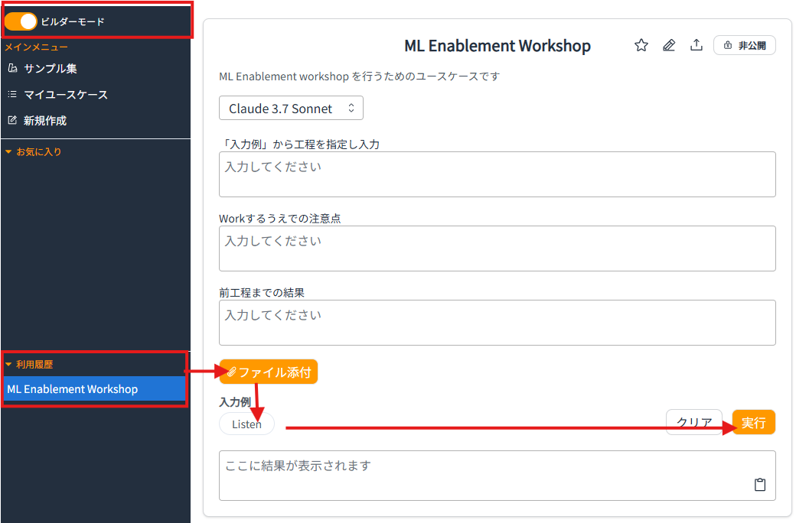
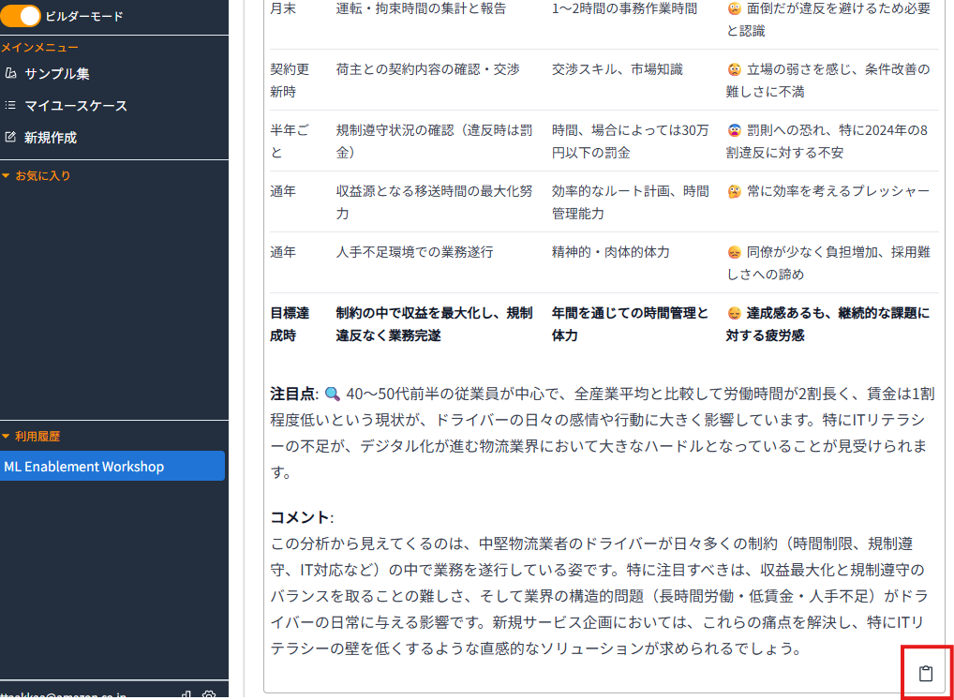
顧客の行動を “Backwards” で観察する
📝 : GenU を使用する場合、下図のように操作し結果を得てください。結果について、必要があれば「Work するうえでの注意点」を入力し再実行してください。確認が終わったら、コピーボタンでお手元のメモ帳等に結果を貼り付けておいてください。
コピーボタン

Slide 22
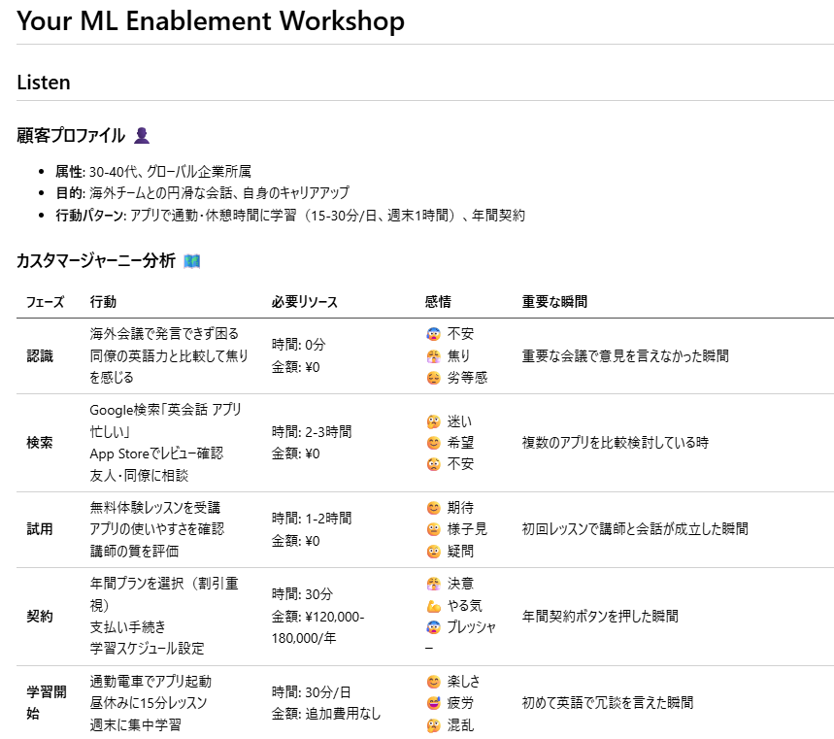
顧客の行動を “Backwards” で観察する
英会話能力を向上したい顧客をインプットにして得られた結果の一例

Slide 23
Day1 : 実践編
Listen : 顧客は誰か ?
Define : 課題と機会は何か ?
Invent : 解決策は何か ?
Refine : 最終的な顧客の体験は?
Test/Iterate : 成功を計測する指標は?

Slide 24
Define : 課題とは ?
理想状態と現実のギャップ。次の問いはギャップを明らかにするのに役立つ。
なぜ顧客は〇〇せずに□□ ができないのか?
🤔

Slide 25
Amazon の発明の裏側にある「問い」
カスタマーレビューのハイライト要約
なぜ顧客はたくさんのレビューを読む時間を費やすことなしに、最適な製品を選ぶことが出来ないのか ?
AI Agent を用いた代理購買 “Buy For Me”
なぜ顧客は Amazon を含め複数のサイトで決済情報等を登録することなしに気に入った商品を変えないのか ?
商品説明文の作成を補助する Enhance My Listing
なぜ出品者は Amazon で「見つかりやすい」表現を 学ぶことなしに適切な出品が出来ないのか ?
Notes:
問いを立てるのに、Listen で明らかにした目的とタッチポイント摩擦から生じる感情への理解がヒントになります。

Slide 26
Amazon の発明の裏側にある「問い」
カスタマーレビューのハイライト要約
なぜ顧客はたくさんのレビューを読む時間を費やすことなしに、最適な製品を選ぶことが出来ないのか ?
AI Agent を用いた代理購買 “Buy For Me”
なぜ顧客は Amazon を含め複数のサイトで決済情報等を登録することなしに気に入った商品を変えないのか ?
商品説明文の作成を補助する Enhance My Listing
なぜ出品者は Amazon で「見つかりやすい」表現を 学ぶことなしに適切な出品が出来ないのか ?
こちら疑問に思いましたか ?
Notes:
問いを立てるのに、Listen で明らかにした目的とタッチポイント摩擦から生じる感情への理解がヒントになります。

Slide 27

Listen != Define
顧客自身は課題が「当たり前」で 何の感情もないことがよくある。
(=相当強い不平不満でないと Listen での観測は難しい)
「顧客に代わって発明」するには、顧客の行動一つ一つに対し「当然」を疑い問いを立てていくのが近道。
Notes:
問いを立てるのに、Listen で明らかにした目的とタッチポイント摩擦から生じる感情への理解がヒントになります。

Slide 28
課題を見つける「問い」の類型
「なぜ〇〇せずに□□ができないのか? 」
より最適 : トレードオフを発生させずに目的が達成できるべきではないのか? 例 : 服の傷みなしにきれいに漂白、開発知識がなくても業務アプリが作れる等
「なぜ○○と○○は同時にできないのか?」
より連続 : 2 つ以上の連続した行動が一度に行えるべきではないのか ? 例 : 洗濯 + 乾燥 = 洗濯乾燥機、新幹線予約 + ホテル予約 = 旅パック等
Notes:
英会話の例
・なぜ会社の公式サポートを受けずに、個人負担で英語学習を進めているのか？
・なぜ実践的なロールプレイをせずに、座学中心の学習方法を選んだのか？
・なぜ英語学習と業務知識の習得は同時にできないのか？
・なぜ英単語学習とビジネスメール作成練習は同時にできないのか？

Slide 29
課題を見つける「問い」の類型
洗濯物収集
洗剤付与
洗い
脱水
乾燥
収納
①
より最適 :
トレードオフの
解消
洗浄力があり
ダメージ少ない
短時間かつ
縮まない
②
より連続 : 複数工程の課題を連続し解決
洗剤自動投入
洗濯自動乾燥機

Slide 30
インパクトの高い「問い」を選別する
問いが解消した時に削減されるユーザーのリソース、その頻度の 2 軸から問いの インパクトを評価し、選別します。
削減されるリソースが大きく、頻度か高い問い
解決した際の削減リソース
より最適 / より連続が実現した時に削減されるリソース量
問いの頻度
その問いが顧客に浮かぶ頻度は ? (1 日 N 回 or 1 週間に M 回?)

Slide 31
「問い」を漏れなく立てる
15 min
[🤖 グループワーク]
ユーザーの行動一つ一つについて「より最適」「より連続」な問いを立てます。 そして、解決した際のリソースと頻度の 2 軸で優先度が高い問いを特定します。
📝 : Coding Agent を使用する場合、代表者が当日のガイドの Prompt 2.1 を実行してください
良い問いができたら、「解決した際の削減リソース」・「問いの頻度」の二点からインパクトのある問いを選んでください。
📝 : Coding Agent を使用する場合、代表者が当日のガイドの Prompt 2.2 を実行してください
ランキングについてグループで議論し、合意してください。問いは自ら立てても構いません。

Slide 32
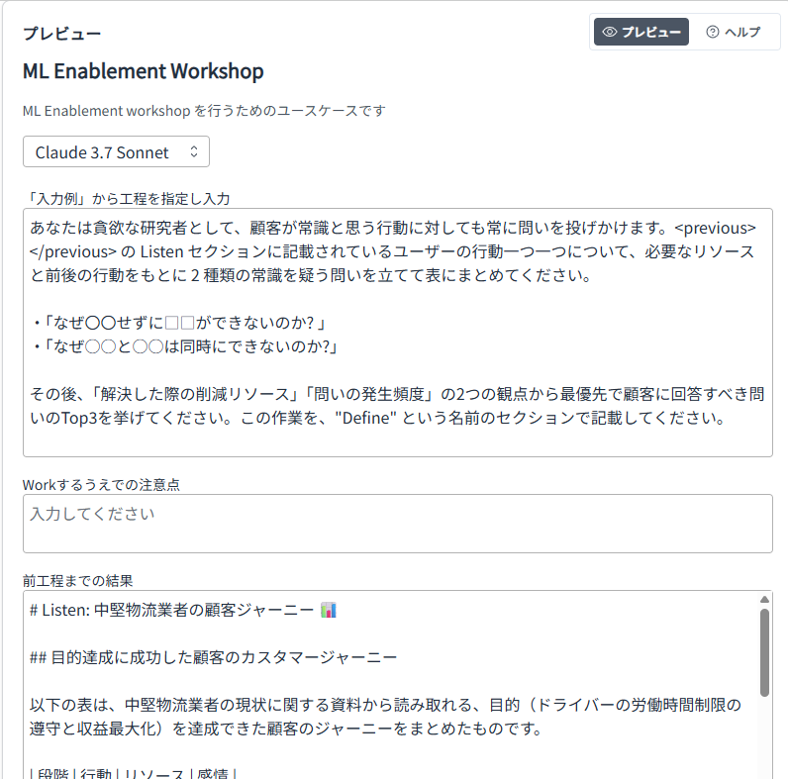
「問い」を漏れなく立て、選択する
15 min
📝 : GenU で実施する場合、コピーしておいた Listen の結果を入力した後に Define の入力例を選択、実行してください。納得いく問いが選ばれたら、メモ帳に追記 (コピー) してください。
Listen の結果
①「入力例」の Define を選択し入力
ワークの結果をメモ帳にどんどん追加で貼っていきます
Define の結果
②「前工程までの結果」に Listen の結果を貼付け

Slide 33
Have a break!
15 min
Listen/Define の結果が記入された discovery/README.md をチームメンバー全員に共有しておいてください！
Around 85min

Slide 34
Day1 : 実践編
Listen : 顧客は誰か ?
Define : 課題と機会は何か ?
Invent : 解決策は何か ?
Refine : 最終的な顧客の体験は?
Test/Iterate : 成功を計測する指標は?

Slide 35
Invent : 発明とは何か ?
2 つ以上の課題を同時に
解決する方法。多くの場合
既存の解決策の新しい複合
タッチパネル + 電話 = スマートフォン
洗濯機 + 乾燥器 = 洗濯乾燥機
極薄軽量素材 + 無縫製技術 = レーザーレーサー など
💡

Slide 36
「問い」と発明の関係
より最適 :「なぜ〇〇せずに□□ができないのか? 」
2 つ以上の課題の解決 : 「□□できる」「○○せずに」 例 : きれいに漂白できる、かつ服の傷みもない
より連続 :「なぜ○○と○○は同時にできないのか?」
2 つ以上の課題の解決 : 「□□できる」かつ「○○もできる」 例 : 洗濯でき、かつ乾燥もできる

Slide 37
AI/MLによる発明の類型
工程①
工程②
工程③
工程④
💡
①
より最適
を実現する
パーソナライズ
工程に最適な手順や部品をレコメンドし、
熟練の経験がなくても高効率な作業を実現
②
より連続 : を実現する
AI エージェント
今まで分断されていたプロセスを
AI エージェントにより連続的に解決する

Slide 38
発明に使う「既存の解決策」の確認
15 min
[グループワーク]
事前に準備したソリューションの一覧 (discovery/solutions.md) を確認してください。次のプロンプトを入力した後行われる質問に回答し、実装難易度を生成 AI に振らせてください。
📝 : Coding Agent を使用する場合、代表者が当日のガイドの Prompt 3.1 を実行してください
難易度の確認と修正を行い、偏りがある場合はソリューションの変更・追加を行ってください。終了後、チームに修正した一覧をチームに共有ください。

Slide 39
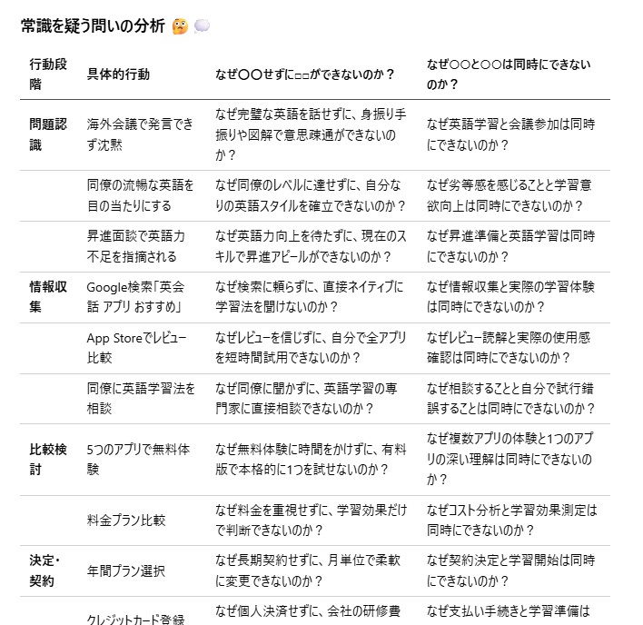
発明の実施
5 min
ここから、チーム内で複数のペアに分かれ作業していきます。
※ペアは企画担当/開発担当と分担できる職種だと最適ですが、開発担当同士でも問題ありません。
顧客の行動のうち前半はペア①、後半はペア②が担当、などチーム全体として行動全体をカバーできるよう各ペアの担当範囲を決めてください
担当範囲の中で立てられた問いのうち、インパクトが高いと評価した問いを選んでください
Notes:
英会話の例
・なぜ会社の公式サポートを受けずに、個人負担で英語学習を進めているのか？
・なぜ実践的なロールプレイをせずに、座学中心の学習方法を選んだのか？
・なぜ英語学習と業務知識の習得は同時にできないのか？
・なぜ英単語学習とビジネスメール作成練習は同時にできないのか？

Slide 40
発明の実施
10 min
[🤖 ペアワーク]
顧客はすでに市場にあるソリューションにアクセスできます。そのため、それらよりも「最適」「連続」であるには組合せることが一つの発明法になります。
📝 : Coding Agent を使用する場合、discovery/solutions.md が更新されていることを確認した後に「問い」を検討したい問いに入れ替えて Prompt 3.2 を実行してください。
Notes:
英会話の例
・なぜ会社の公式サポートを受けずに、個人負担で英語学習を進めているのか？
・なぜ実践的なロールプレイをせずに、座学中心の学習方法を選んだのか？
・なぜ英語学習と業務知識の習得は同時にできないのか？
・なぜ英単語学習とビジネスメール作成練習は同時にできないのか？

Slide 41




発明の実施
10 min
[🤖 ペアワーク]
良い発明には様々な観点からの発想が不可欠です。プロンプトの冒頭に下記を参考に「○○として」、を加えて実行してみてください。
A. 友人・家族 (感情的な第三者)
お母さん、お父さん、お姉さん etc
B. コンサルタント (理性的な第三者)
マッキンゼーの、アクセンチュアの etc
C. 子供・若手 (無垢な第三者)
小学生、新入社員、etc
D. イノベーター (革新的な第三者)
ジェフ・ベゾス、イーロン・マスク etc
Notes:
英会話の例
・なぜ会社の公式サポートを受けずに、個人負担で英語学習を進めているのか？
・なぜ実践的なロールプレイをせずに、座学中心の学習方法を選んだのか？
・なぜ英語学習と業務知識の習得は同時にできないのか？
・なぜ英単語学習とビジネスメール作成練習は同時にできないのか？

Slide 42
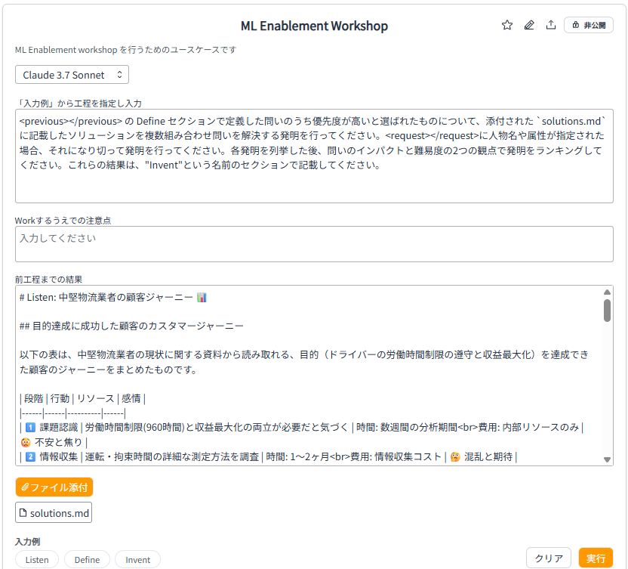
発明の実施
10 min
[🤖 ペアワーク]
📝 : GenU で行う場合、ソリューションの一覧を添付して Invent を実行してください。
①「入力例」の Invent を選択し入力
②「前工程までの結果」に Listen から Define まで連結した結果を入力
③ 「ファイル添付」に solutions.md を添付
Notes:
英会話の例
・なぜ会社の公式サポートを受けずに、個人負担で英語学習を進めているのか？
・なぜ実践的なロールプレイをせずに、座学中心の学習方法を選んだのか？
・なぜ英語学習と業務知識の習得は同時にできないのか？
・なぜ英単語学習とビジネスメール作成練習は同時にできないのか？

Slide 43
発明の選択
5 min
[ペア・グループワーク]
生成した発明をペアで共有し、①解決する問いのインパクトが高く、②実装難易度が低い有望な発明をグループ内に共有してください。
グループでの議論等を参考に、ペアごと 1 つの発明を選択してください。
解決した際の
削減リソース
難易度
問いの頻度
解決策
Notes:
英会話の例
・なぜ会社の公式サポートを受けずに、個人負担で英語学習を進めているのか？
・なぜ実践的なロールプレイをせずに、座学中心の学習方法を選んだのか？
・なぜ英語学習と業務知識の習得は同時にできないのか？
・なぜ英単語学習とビジネスメール作成練習は同時にできないのか？

Slide 44
Day1 : 実践編
Listen : 顧客は誰か ?
Define : 課題と機会は何か ?
Invent : 解決策は何か ?
Refine : 最終的な顧客の体験は?
Test/Iterate : 成功を計測する指標は?

Slide 45
Working Backwards 後半戦 : 課題を解決するシナリオを伝える
Listen
Test/Iterate
プレスリリースの形で課題
解決のシナリオを伝える
Define
Refine
Invent

Slide 46

もし、明日この製品を顧客に発表するとしたら ?
発表会見のスピーチ原稿、”プレスリリース” に書かれているべきことは 2 つ。
お客様にとって何が始まる ? Invent された「より最適化／より連続した体験」は、誰に、いつから、どこで、どのように、どれくらいの値段で提供されるのか ?
会社にとって何が始まる ? 社内のどの人員・部署が、いつから、どこで、 どのように、どれくらいの予算で実施するのか。
そのように投資対効果をモニタリングするのか。

Slide 47
Refine : プレスリリース (PR/FAQ) の執筆
課題解決のシナリオを PR と FAQ 2 つのパートで 伝える。
💡これからの執筆に際しては、社内でドキュメント共有サービスを使用していればそちらを利用ください。また、開発者同士がペアの場合どちらか企画役にチャレンジいただきます。
PR
顧客向け
メッセージ
PR は顧客向けメッセージ
解決策の体験手順
提供者メッセージ
FAQ は顧客からの FAQ 以外に、社内から来るであろう収益性や運用面の質問を記載する
FAQ
顧客向け FAQ
社内向け FAQ

Slide 48
Refine : プレスリリース (PR/FAQ) の執筆
実践編では顧客の体験に集中するため次の 3 点に集中して書きます。
顧客向けメッセージ
解決策の体験方法
顧客向け FAQ
PR
顧客向け
メッセージ
解決策の体験手順
提供者メッセージ
FAQ
顧客向け FAQ
社内向け FAQ

Slide 49
PR/FAQ (顧客フォーカス) を書く
5 min
[ペアワーク]
生成 AI でプレスリリースの下地を作成します。
📝 : Coding Agent を使用する場合、「○○」を検討したい発明に入れ替えて Prompt 4.1 を実行してください。
Notes:
https://press.aboutamazon.com/jp/news/aws/2025/3/amazon-gamelift-streams-empowers-developers-to-stream-games-to-virtually-any-device
提供者としてのメッセージ : ビジネスモデルキャンバスを参照。合理性あるビジネスモデルがあるのか? というはなし

Slide 50
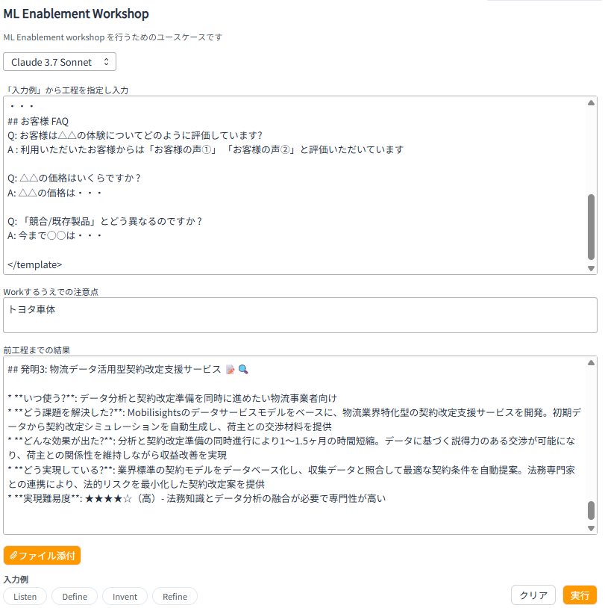
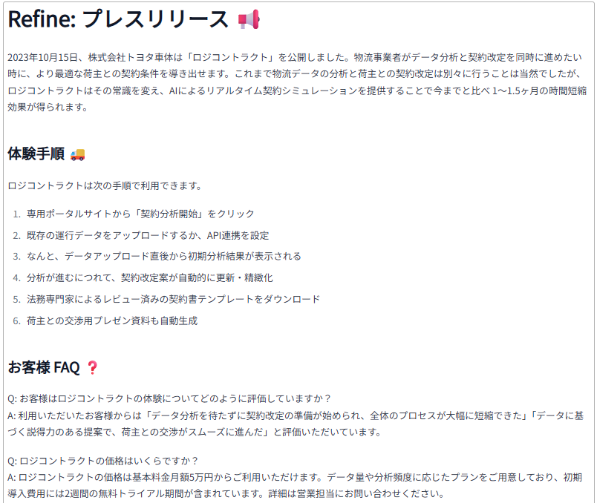
PR/FAQ (顧客フォーカス) を書く
5 min
[ペアワーク]
📝 : GenU を使う場合、次のように PR/FAQ の下地を作成します。
①「入力例」の Refine を選択し入力
②「注意点」に会社名 (トヨタ車体)を入力
③「前工程までの結果」に Invent までの結果を入力
Notes:
https://press.aboutamazon.com/jp/news/aws/2025/3/amazon-gamelift-streams-empowers-developers-to-stream-games-to-virtually-any-device
提供者としてのメッセージ : ビジネスモデルキャンバスを参照。合理性あるビジネスモデルがあるのか? というはなし

Slide 51
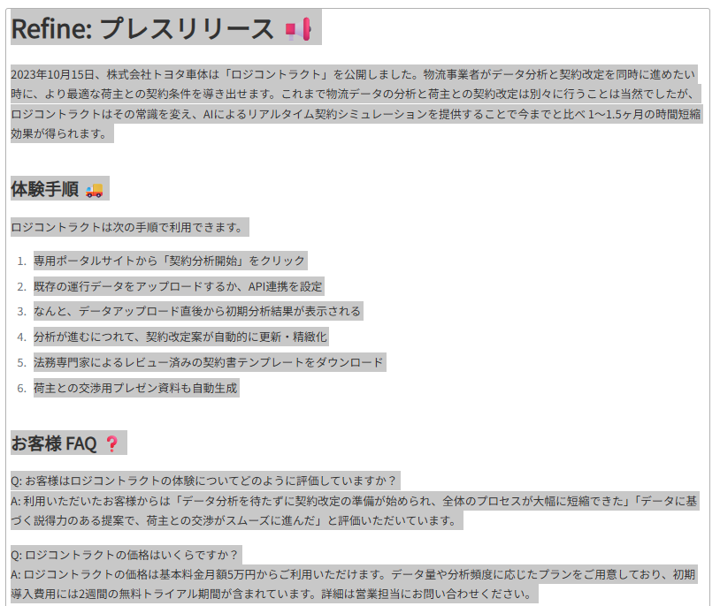
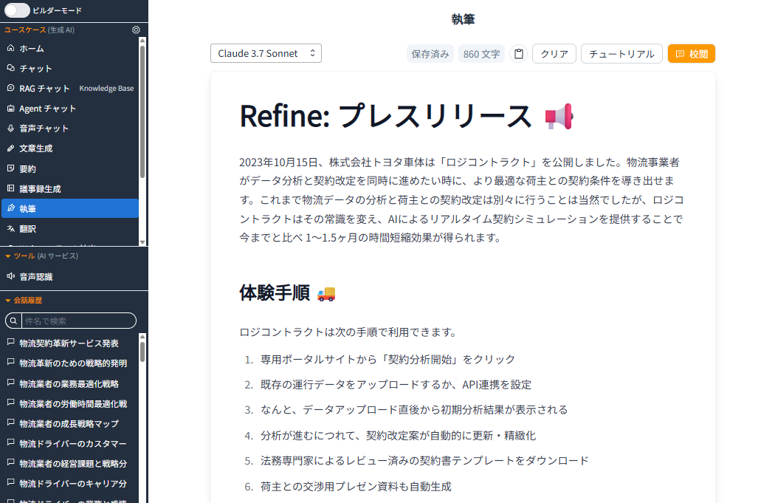
PR/FAQ (顧客フォーカス) を書く
5 min
[ペアワーク]
📝 : GenU を使う場合、次のように PR/FAQ の下地を作成します。
①ビルダーモード解除
②「執筆」選択
③貼付け
Notes:
https://press.aboutamazon.com/jp/news/aws/2025/3/amazon-gamelift-streams-empowers-developers-to-stream-games-to-virtually-any-device
提供者としてのメッセージ : ビジネスモデルキャンバスを参照。合理性あるビジネスモデルがあるのか? というはなし

Slide 52
PR/FAQ (顧客フォーカス) を修正する
10 min
[ペアワーク]
特に重要な 4 つの点を中心にグループで時間内に決め、更新ください。
顧客向けメッセージ (企画役)
解決策の体験手順 (開発役)
顧客向け FAQ (企画役)
20XX 年 X 月 Y 日、株式会社○○は [サービス名] を公開しました。 [Listen : □□なお客様が□□したい時] に [Invent : より最適/より幅広な解決策] ができます。
これまで [Define : ××するのに××することは当然でした or ××と××は別々に行うことは当然でした]が、 △△はその常識を変え○○することで今までと比べ ××の効果が得られます。
△△は次の手順で利用できます。
① お買い物ページから XX をクリック
② チャットボックスに XX と入力
③ なんと、□□が一瞬でできる
・・・
Q: お客様は△△の体験についてどのように評価しています?
A : 利用いただいたお客様からは「お客様の声①」 「お客様の声②」と評価いただいています
Q: △△の価格はいくらですか ?
A: △△の価格は・・・
Q: 「競合/既存製品」とどう異なるのですか ?
A: 今まで○○は・・・
①日付
④お客様の声
③最初のタッチポイント
②常識を変える変化
Notes:
https://press.aboutamazon.com/jp/news/aws/2025/3/amazon-gamelift-streams-empowers-developers-to-stream-games-to-virtually-any-device
提供者としてのメッセージ : ビジネスモデルキャンバスを参照。合理性あるビジネスモデルがあるのか? というはなし

Slide 53
PR/FAQ (顧客フォーカス) のレビュー
10 min
[グループワーク]
ペアで作成した PR をお互いにレビューします。すべてのペアがフィードバックを受け取れるよう、 1 PR のレビューは 3~5 分程度で行ってください。
PR に対するコメント、また顧客から寄せられるであろう質問が追加であれば ポストイット (もしくは共有ドキュメント上のコメント) に書き出してください。
💡開発者が企画役を務めている場合、プロダクトマネージャーは企画パートのメッセージを丁寧にレビューください

Slide 54
Have a break & 🤖 Time!
15 min
PR/FAQ を実際体験できるモックを生成 AI で作成します。
「当日のガイド」を参考に、Coding Agent に PR/FAQを入力し
生成 AI が作成を開始したことを確認した後休憩に入ってください。
エラーが出た場合、連絡してください。
Around 160min

Slide 55
Day1 : 実践編
Listen : 顧客は誰か ?
Define : 課題と機会は何か ?
Invent : 解決策は何か ?
Refine : 最終的な顧客の体験は?
Test/Iterate : 成功を計測する指標は?

Slide 56
Working Backwards 後半戦 : 課題を解決するシナリオを伝える
PR/FAQ の仮説で顧客の課題が実際解決するか観測する
Listen
Test/Iterate
Define
Refine
Invent

Slide 57
Test/Iterate : 顧客の行動変化を計測する
行動変化を、「課題の解決」と「意思決定」の 2 つに分解し計測する。
課題の解決 : Define で狙った課題 (問い) が解決しているか
意思決定 : 解決策が採用され、Listen で観測した顧客の行動が変化する確率
計測方法の類型
課題の解決 : ユーザーテストなど
意思決定 : 購入ボタンのクリック、継続的な利用など

Slide 58
課題解決 != 行動変化
例えば、「ヘルシーバーガー」は「なぜハンバーガーを食べるときに過剰なカロリーを摂取しないといけないのか」に対する解決策。
しかし、来店する顧客は「ガッツリ食べたい」という気持ちで来ることが多いため、購入=行動変化が起こるとは限らない。
Notes:
問いを立てるのに、Listen で明らかにした目的とタッチポイント摩擦から生じる感情への理解がヒントになります。

Slide 59

課題解決の計測例 : ユーザーテスト
※本スライドで説明しているのは進め方の一例です
ユーザーが、解決策 (モック) を操作して目的を達成できるか記録する。統計的に、5 回行えば十分信頼できる回答が得られる。
対象のユーザーに、モックが提供する機能を伝える (PR/FAQ の「顧客向けメッセージ」の受容性)
ユーザーにモックを自由に操作してもらい、感じた戸惑いや発見などをなるべく口頭で話してもらう。操作が進まなくなった場合は、操作方法を伝え最後まで体験頂く (PR/FAQ の「解決策の体験手順」の実現性)
ユーザーから体験に対する評価と意思決定の度合いを確認 (PR/FAQ の「顧客向け FAQ」の答え合わせ)
※画像は Amazon Nova Canvas により生成
2 の完了率やフィードバックを記録
Notes:
参考 : https://u-site.jp/alertbox/number-of-test-users

Slide 60
マイルストンを計画する
5 min
[ペアワーク]
観測結果がどうだったら「課題が解決」していて「意思決定」が行われるのかを事前に決めます。
📝 : Coding Agent の場合、Prompt 5.1 を入力しマイルストンの素案を作成してください。

Slide 61
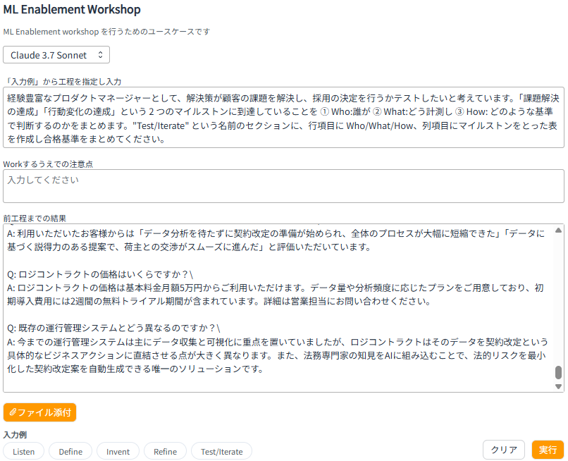
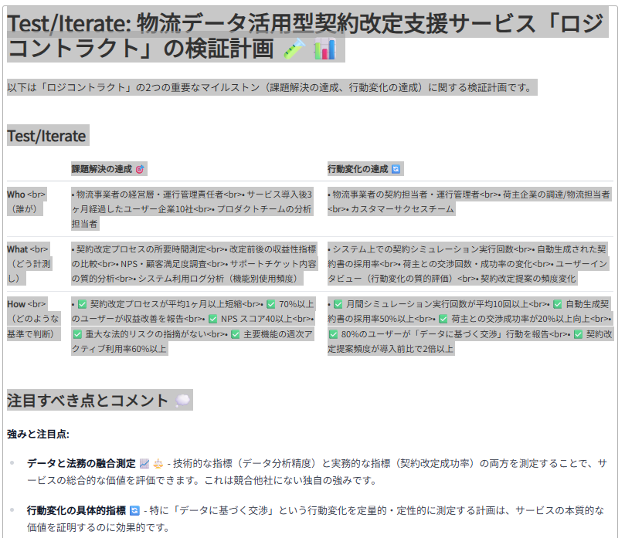
マイルストンを計画する
5 min
[ペアワーク]
📝 : GenU で Refine のプレスリリース含めた結果を入力し Test/Iterate を実行してください。 実行結果を確認し、修正してください。
①「入力例」の Test/Iterate を選択し入力
③出力結果を参照し、「注意点」で決定事項を伝えながら編集
②「前工程までの結果」に Refine までの結果を入力

Slide 62
マイルストンを修正する
5 min
[ペアワーク]
例を参考に、各マイルストンで誰が、何を計測し、どう達成を判断するか決めてください。各合格基準をクリアしたら社外に見せられるかを特に意識ください。
課題解決の達成
行動変化の達成
顧客ファンの獲得
(改善編で設定)
Define の確認
Listen の確認
Who :
誰が行うか ?
ペアチーム
ペアチーム
What :
どう計測するか?
モックを使用し、N分以内に課題解決できた割合
「この解決策に乗り換えますか?」
How :
合格の基準は ?
半数以上が課題の解決に至る
80% が Yes と回答

Slide 63
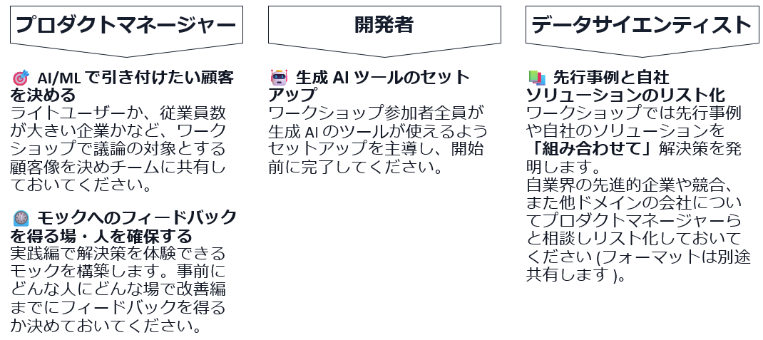
Test/Iterate : 実施計画
10 min
[グループワーク]
各ペアは、プロダクトマネージャーと相談し Test/Iterate で決めた指標をいつ計測するか決めてください。
📝 : Coding Agent の場合、Prompt 5.2 を使用することでユーザーテストのシナリオを作成できます。

Slide 64
Well Done!
🤖モックの出来を確認しつつ、
Next Step の案内を聞いてください！

Slide 65
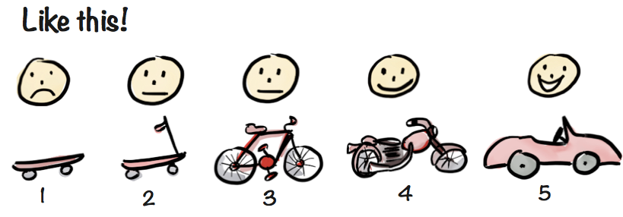
現在地点と、改善編以降のイメージ ※実際は 2→1 の戻りなどがあり得ます
ラフな PR/FAQ とモック
方向性定まったPR/FAQ とモック
候補顧客に見せられるモック
実際の
プレス
リリース
改善、革新の継続
実践編
改善編
ワークショップ後 3~6 ヵ月

Slide 66

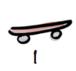
モックの作り込みを避ける
実践編で作成したモックは、改善編までにフィードバックを得るための使い捨てです。
目安として、2 時間以上を作成・ 修正にかけないでください。効果があるかわからないうちの作り込みを意識的に避けてください。

Slide 67
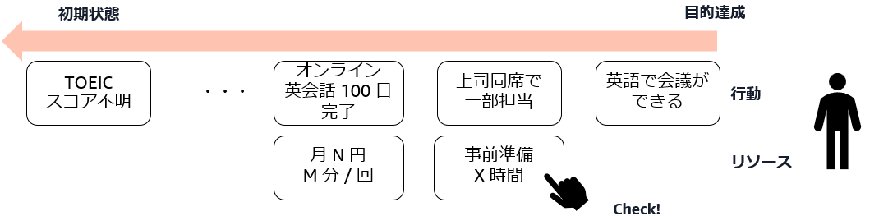
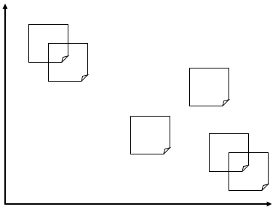
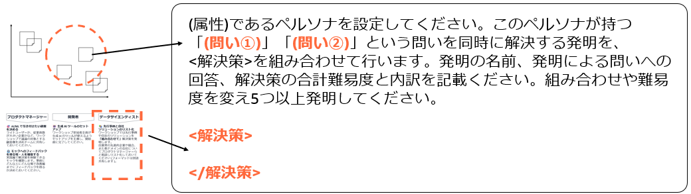
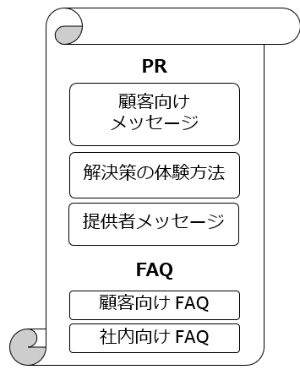
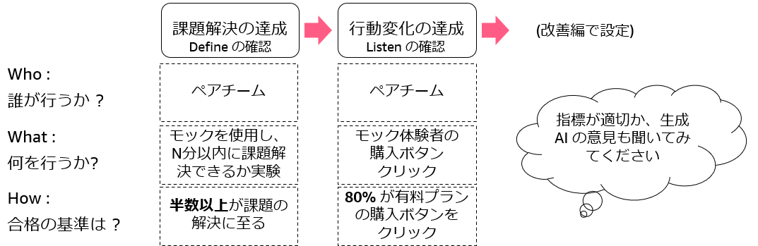
Next Step : “Test/Iterate” による学習の反映
Listen
Define
Invent
Refine
Test/Iterate
顧客の行動とリソースは当初想定と変化ないか ?
解決策のインパクトは当初想定と変化ないか ?
発明に必要な ソリューションの リストは、十分な 効果とカバレッジがあるか?
PR/FAQ の顧客向け記載はなぜ今、なぜユーザーが切り替えるべきかメッセージが明確か ?
今後、社内、社外、市場に出ていくためのマイルストンは設計できているか。
顧客のインタビューから実態をより反映
より連続、より最適な理想状態を想定する。ただし、許容可能な難易度で。
異なるドメイン事例を仕入れる
上位・複数の解決策をまとめることができないか検討する
モックで得られた定量・定性のフィードバックを反映し洗練
今回未記載のパートを追加
より先のフェーズのマイルストンを設計し本格的な開発の準備をする

Slide 68
Invent : AI/ML の根幹であるデータにより体験が改善する「解決策」を仕入れておく
③行動増によるデータ増でより最適 / 連続に改善
①顧客体験の改善
Data Driven Decision
より最適 (パーソナライズ)
・嗜好に合った推薦
・要件に沿った分類
・状況にあった応対 (チャットボット)
Growth
Data
Customer Experience
より連続 (自動化)
・推薦からの購買
・分類からの応対
・応対からの解決
②体験改善による 行動増
Traffic

Slide 69
Day2 : 改善編の進め方
~100min : 皆さん自身での Working Backwards による改善の実施
Listen
Define
Invent
Refine
Test/Iterate
PR/FAQ
マイルストン
60min : 6 ヵ月以内に実際プレスリリースを出すための具体的な計画を立てる
改善が必要なプロセスの実施を含め、 1~3 ヵ月間の間に最初の成果を得るための具体的な計画を立てます。
計画の開始

Slide 70
改善編を進める前の準備
🎁: モックを使用した課題解決・行動変化に関する定量・定性データの収集 改善編までに各ペアは必ずユーザーテスト等により「顧客の反応」を “Listen” し、”Test/Iterate” で決めた閾値を超えているか、観測したデータをまとめてください。改善編の Listen フェーズで共有いただきます。
⛏️ : 実践編のアウトプットを commit しておく discovery/README.md の実践編 / 改善編前後の比較ができるよう、変更を commit しておいてください。
👀 : Invent で使用するソリューションリストの拡充・精緻化 Invent で使用したソリューションのリストについて、難易度の精緻化、難易度が高すぎるものの除外、顧客の行動に対するカバレッジの拡大など新しい Invent のための準備をしてください。

Slide 71
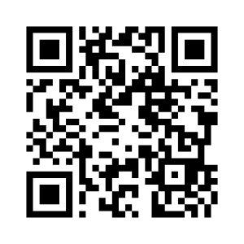
🤖モックの出来を確認しつつ、
アンケートへ回答をお願いします！

